Slide 1
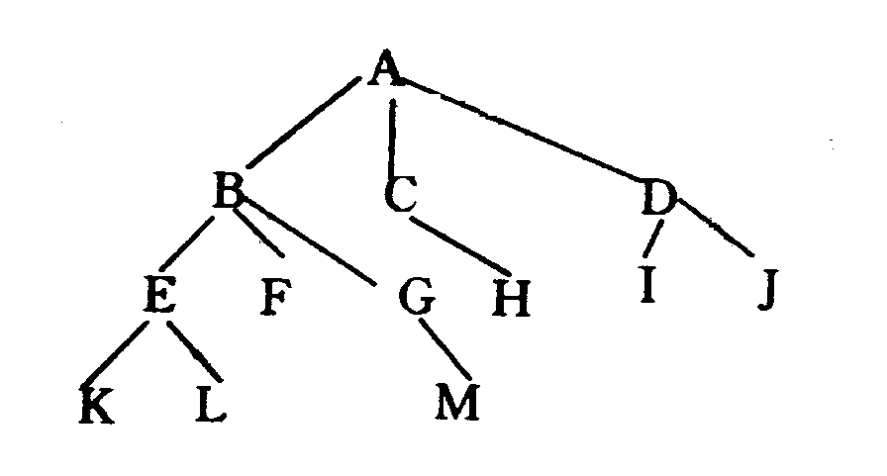
作业
1、给定二叉树的两种遍历序列，分别是：
前序遍历序列：D，A，C，E，B，H，F，G，I； 中序遍历序列：D，C，B，E，H，A，G，I，F，
试画出二叉树，并给出后序遍历序列。
2、 把如图所示的树转化成二叉树。

Slide 2
假设用于通信的电文仅由8个字母组成，字母在电文中出现的频率分别为0.07，0.19，0.02，0.06，0.32，0.03，0.21，0.10。试为这8个字母设计哈夫曼编码。使用0～7的二进制表示的等长编码是另一种编码方案。对于上述实例，比较两种方案的优缺点。

